Slide 1
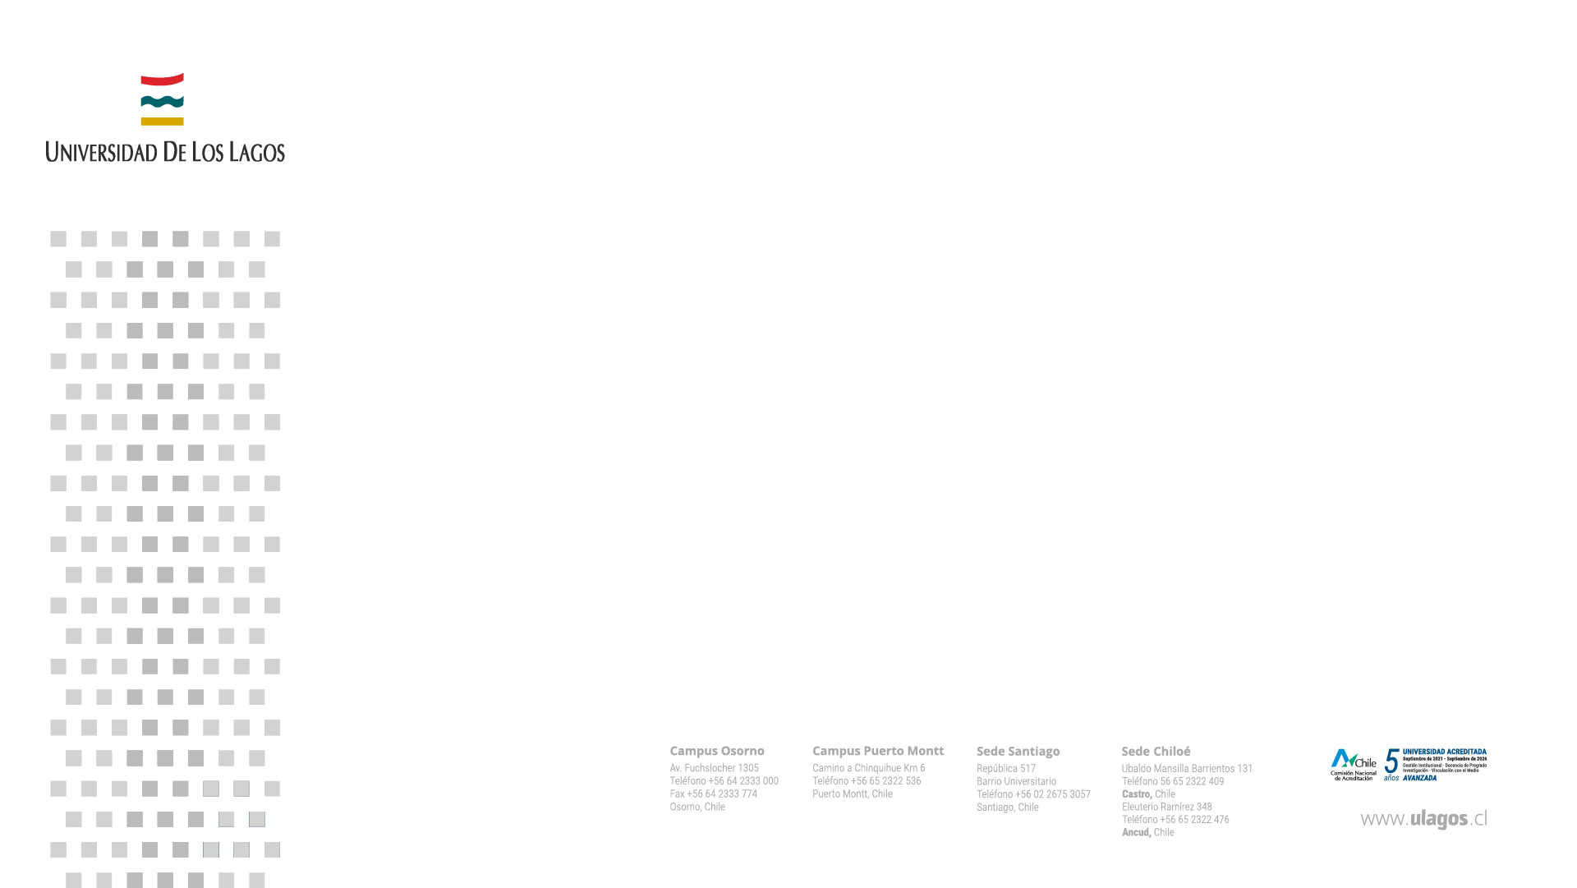
FICHA TÉCNICA DE AVANCE
DIRECCIÓN DE INVESTIGACIÓN
VICERRECTORÍA DE INVESTIGACIÓN Y POSTGRADO
Redes Territoriales de Investigación
ENERO 2023
Título de la Iniciativa de Investigación: Evaluación del consumo de lácteos en embarazadas chilenas.
Equipo: Silvana Trunce Morales, Rodrigo Chamorro, Rodrigo Valenzuela.

Slide 2

BREVE DESCRIPCIÓN DE PROYECTO
Objetivo: Caracterizar la ingesta y prevalencia del consumo de lácteos en embarazadas residentes en Chile.
Principales acciones acciones/resultados:
Jornada de actualización en lácteos nutrición y salud, cuyo propósito es entregar conocimiento actualizado, en base a la evidencia científica sobre el consumo de lácteos a estudiantes, egresados, nutricionistas, médicos y otros profesionales de la salud y público en general.
Diseño y elaboración de material educativo (impreso y/o capsulas educativas) sobre consejos nutricionales para una óptima nutrición en la etapa de embarazo.
Difusión del diagnóstico sobre el consumo de lácteos y calcio en embarazadas residentes en Chile, en actividades científicas y con autoridades del servicio de salud, con el propósito de implementar acciones y/o estrategias en base a los resultados del diagnóstico

Slide 3
LOGROS DESTACADOS A LA FECHA
Aprobación del proyecto por el CEC Universidad de Chile.
Diseño y validación de encuesta por pares del comité científico y otras.
Jornada de actualización en lácteos nutrición y salud.
Difusión de la encuesta en medios.

Slide 4
PRODUCTOS DE LA INICIATIVA DE INVESTIGACIÓN A NIVEL LOCAL.
1) Jornada de actualización en lácteos nutrición y salud: Con el propósito es entregar conocimiento actualizado, en base a la evidencia científica sobre el consumo de lácteos a estudiantes, egresados, nutricionistas, médicos y otros profesionales de la salud y público en general.

Slide 5

INSTITUCIONES PARTICIPANTES.
Departamento de Nutrición, Universidad de Chile
Universidad de Los Lagos.
Consorcio Lechero: Comité científico de lácteos del programa Gracias a la Leche.
INIA Remehue.

Slide 6
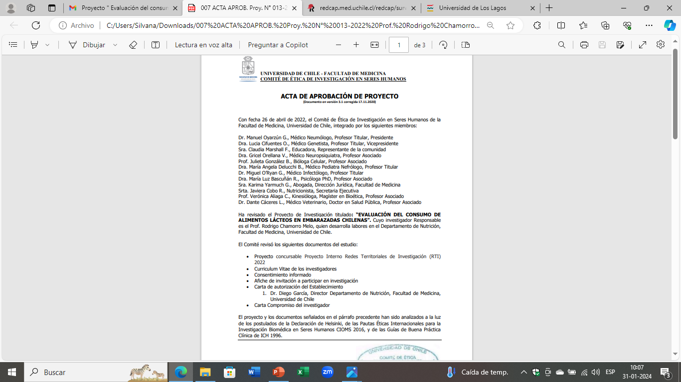
Acta aprobación CEC Universidad de Chile.

Slide 7
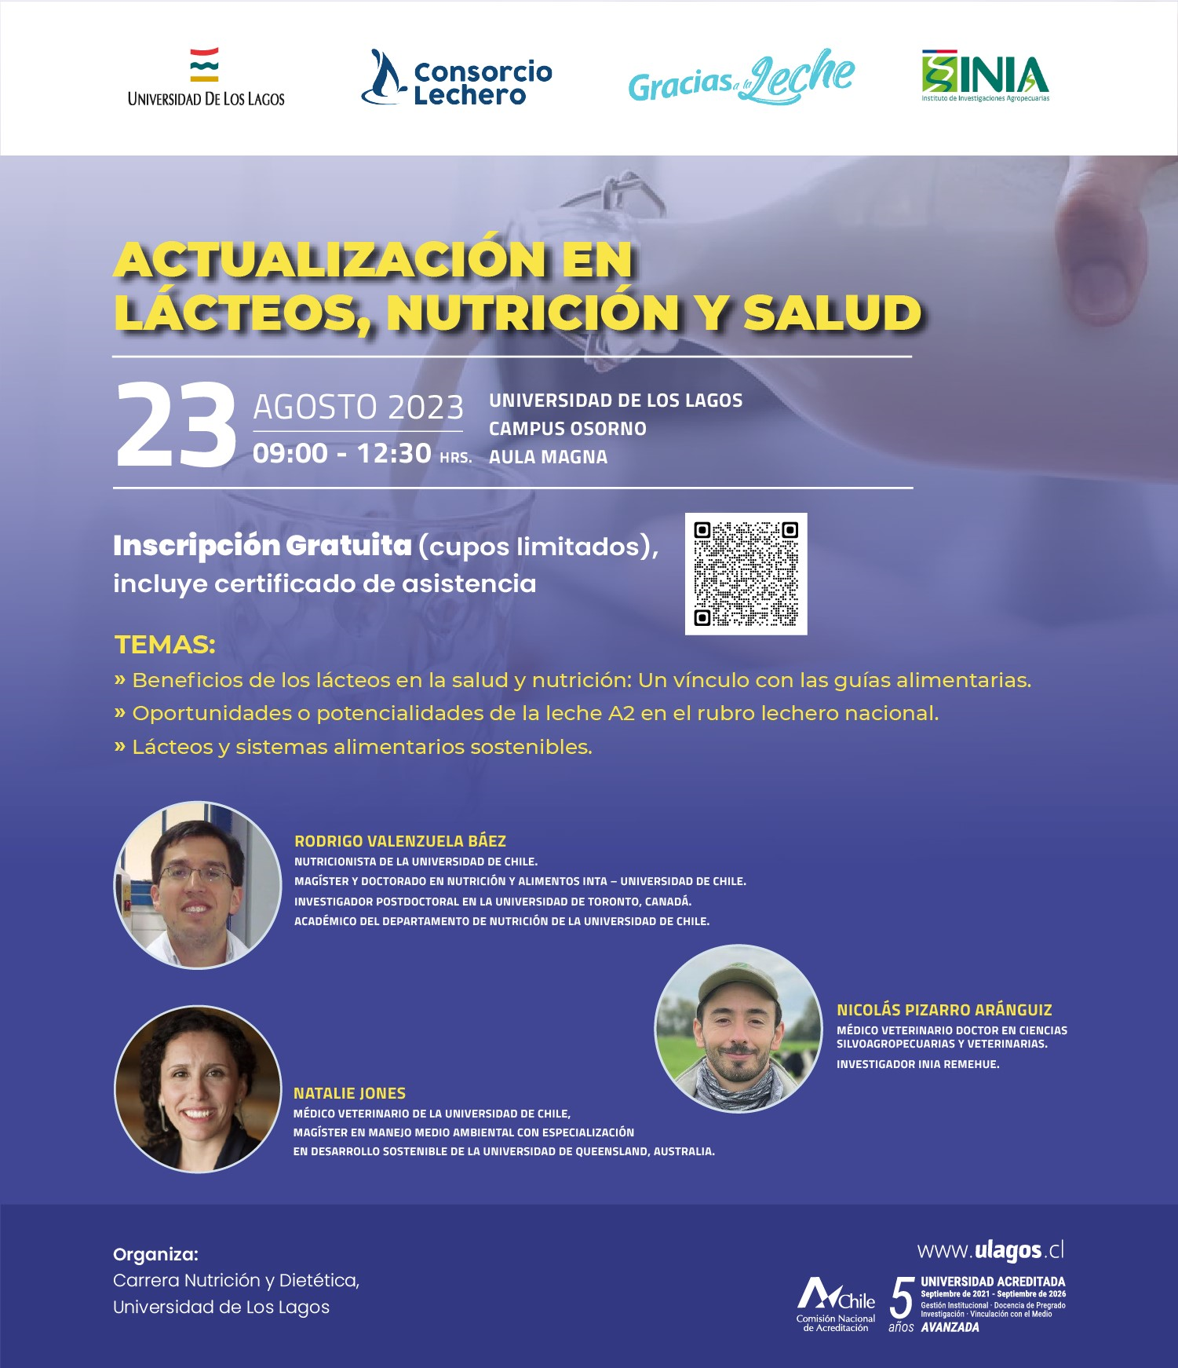
Jornada de actualización en lácteos, nutrición y salud.

Slide 8
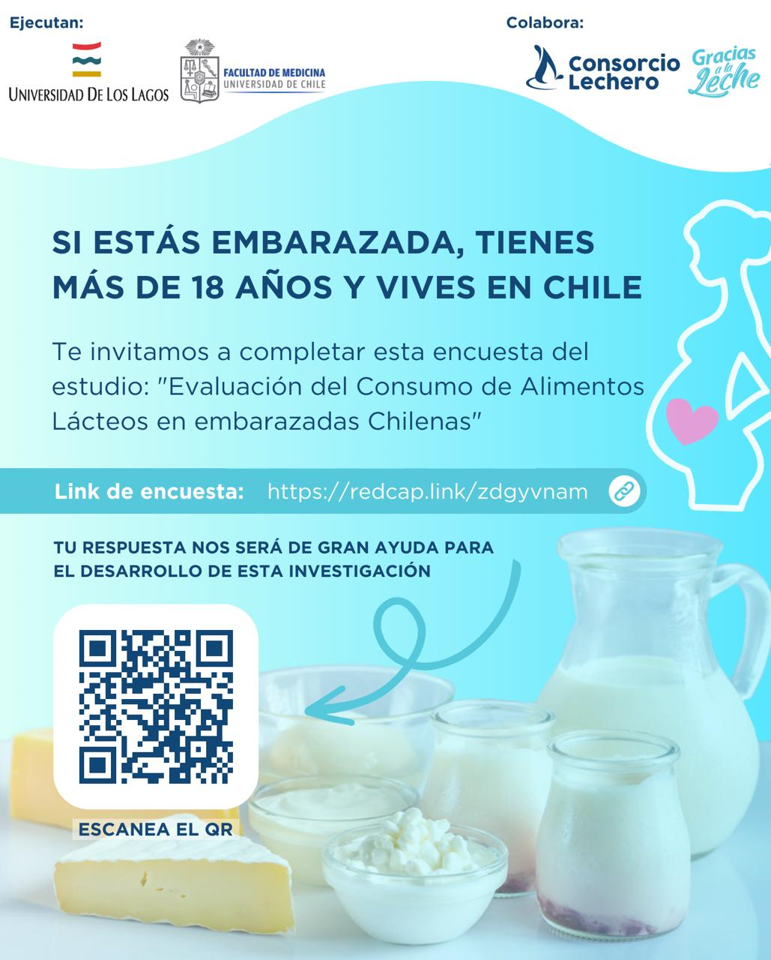
Encuesta evaluación del consumo de lácteos en embarazadas chilenas.
:
Link de encuesta:https://redcap.link/zdgyvnam

Slide 9
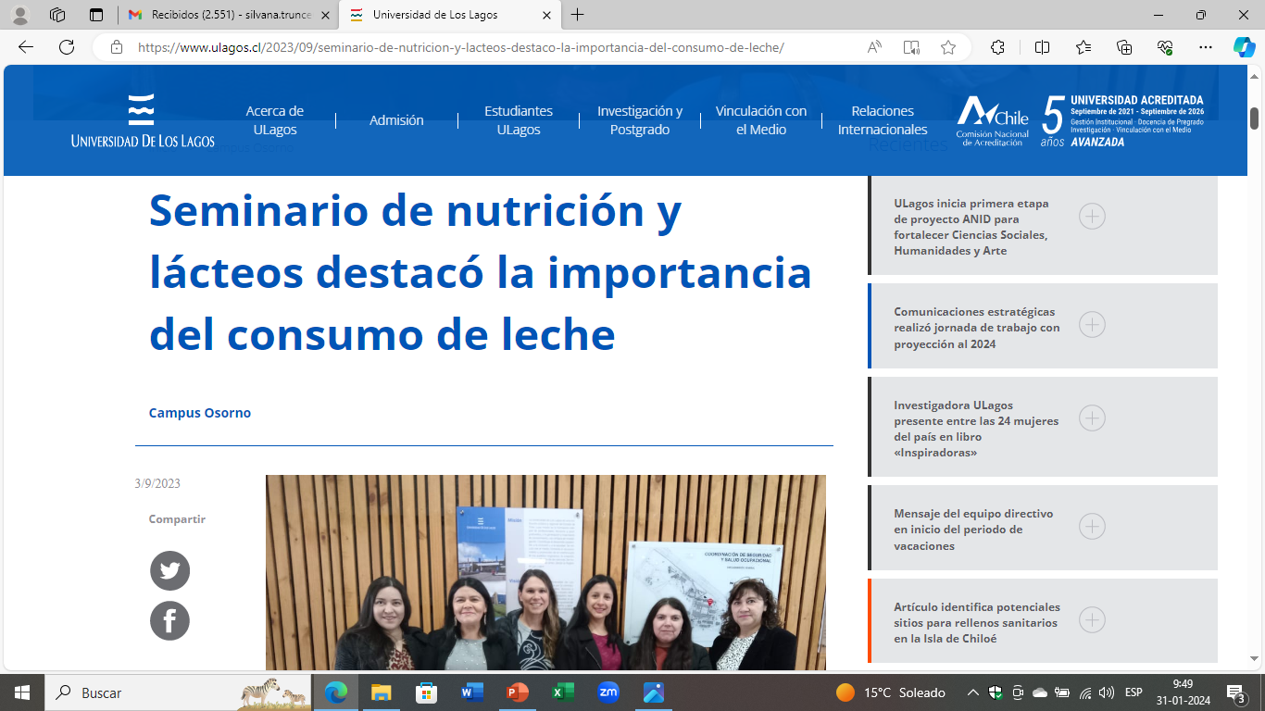
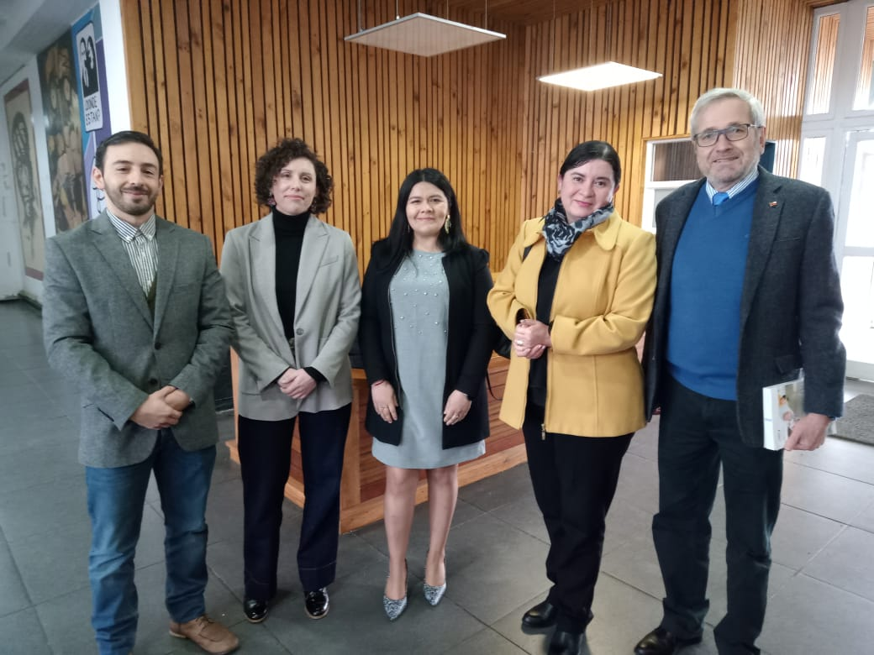
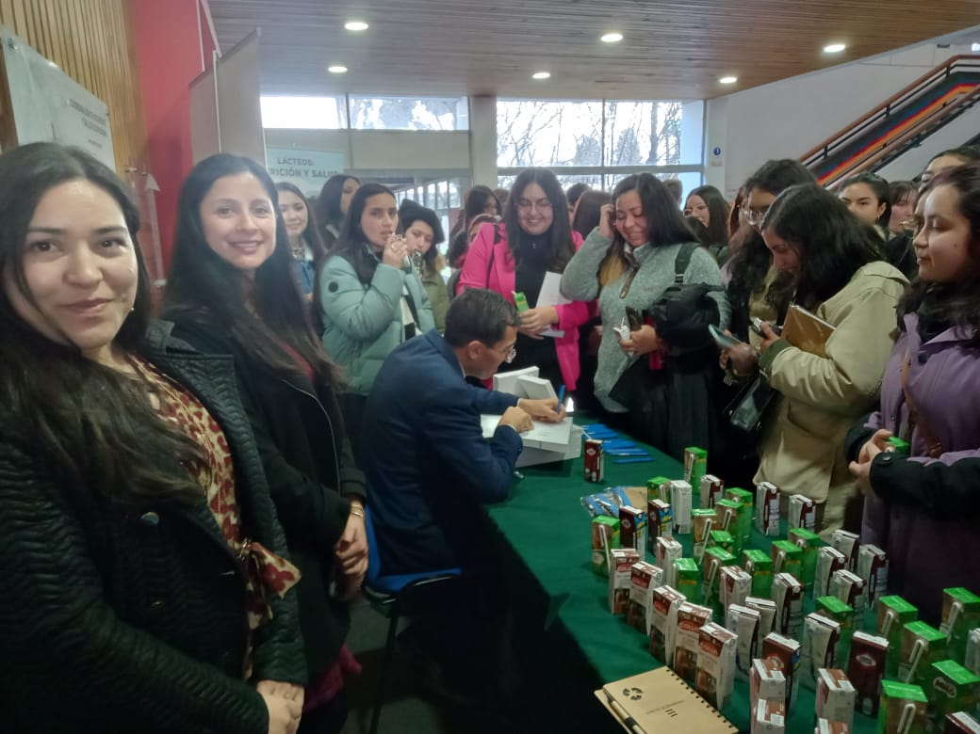
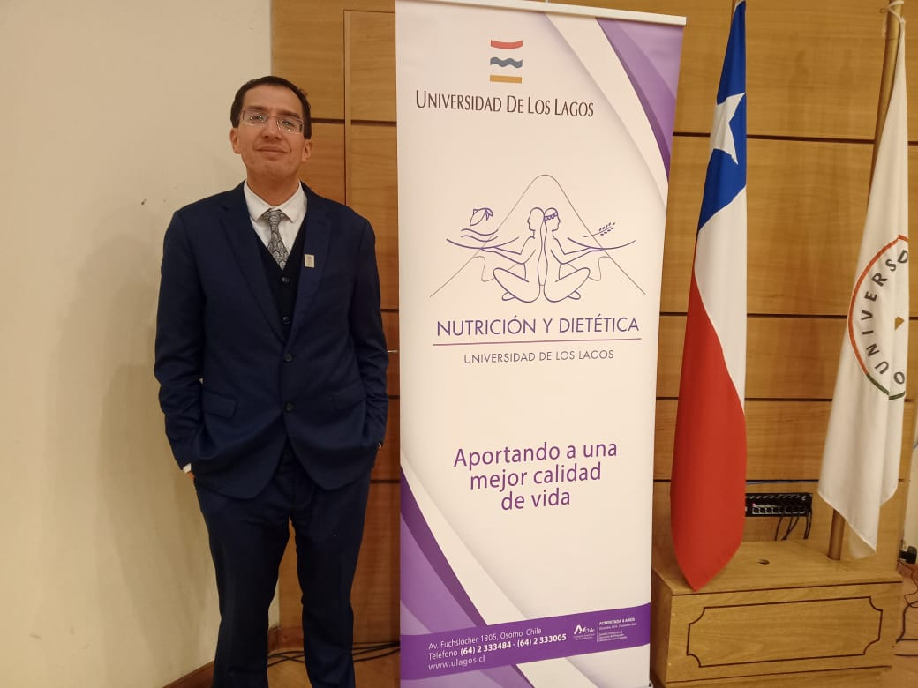
Link de la noticia: Universidad de Los Lagos (ulagos.cl)

Slide 10

GRACIAS+
Dirección de Investigación
VICERRECTORÍA DE INVESTIGACIÓN Y POSTGRADO
UNIVERSIDAD DE LOS LAGOS
ENERO 2024

